Slide 1
Trường Tiểu học Đại Đức
CHÀO MỪNG CÁC CÔ (THẦY) VỀ DỰ GIỜ THĂM LỚP 2A3
Môn: Tự nhiên và xã hội
Giáo viên: Đỗ Thị Thơm

Slide 2

KHỞI ĐỘNG

Slide 3
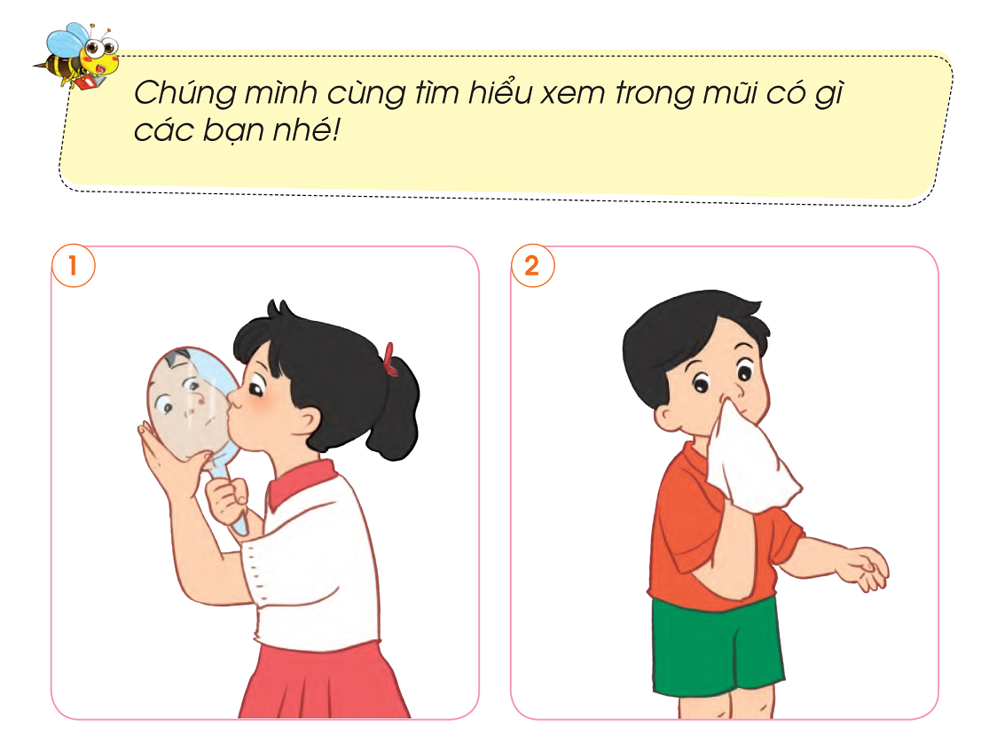

Slide 4

Sử dụng gương để quan sát phía trong mũi của mình và trả lời câu hỏi: “Bạn thấy gì trong mũi?”
Tớ nhìn thấy trong mũi có lông mũi và các mạch máu nhỏ li ti.

Slide 5
Sử dụng khăn ướt lau trong mũi mình và quan sát trên khăn có gì?
Tớ nhìn thấy trên khăn có các chất nhầy.

Slide 6
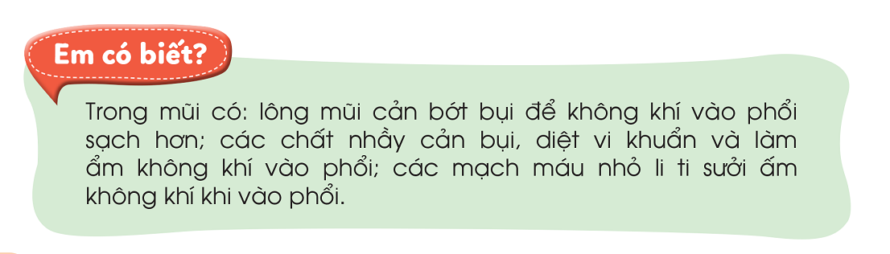

Slide 7
Các em vừa được thực hành hoạt động nhìn xem trong mũi có những gì và biết được lông mũi giúp cản bớt bụi bẩn để không khí vào phổi sạch hơn. Vậy các em có biết sự cần thiết của việc hít vào, thở ra đúng cách là gì và sự cần thiết của việc phải tránh xa nơi khói bụi là như thế nào không? Chúng ta cùng tìm hiểu những vấn đề này trong bài học ngày hôm nay - Bài 17: Bảo vệ cơ quan hô hấp.

Slide 8


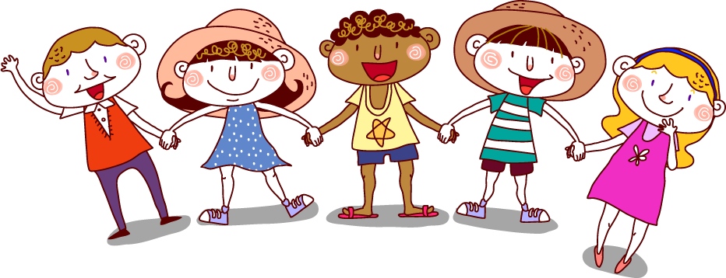
Thứ Sáu ngày 21 tháng 3 năm 2025
Tự nhiên và xã hội
Bài 17: Bảo vệ cơ quan hô hấp ( tiết 1)

Slide 9
Khám phá

Slide 10
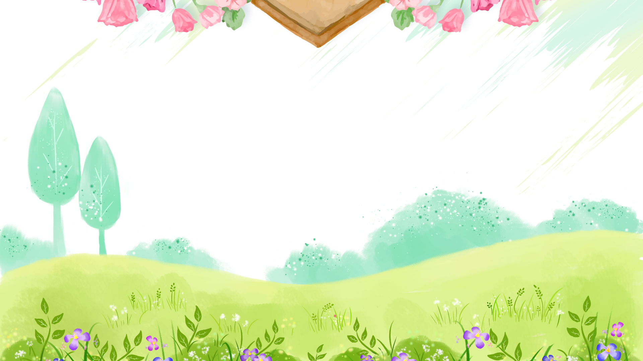
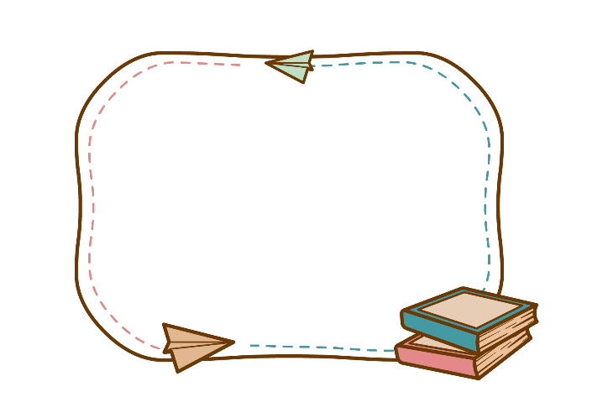
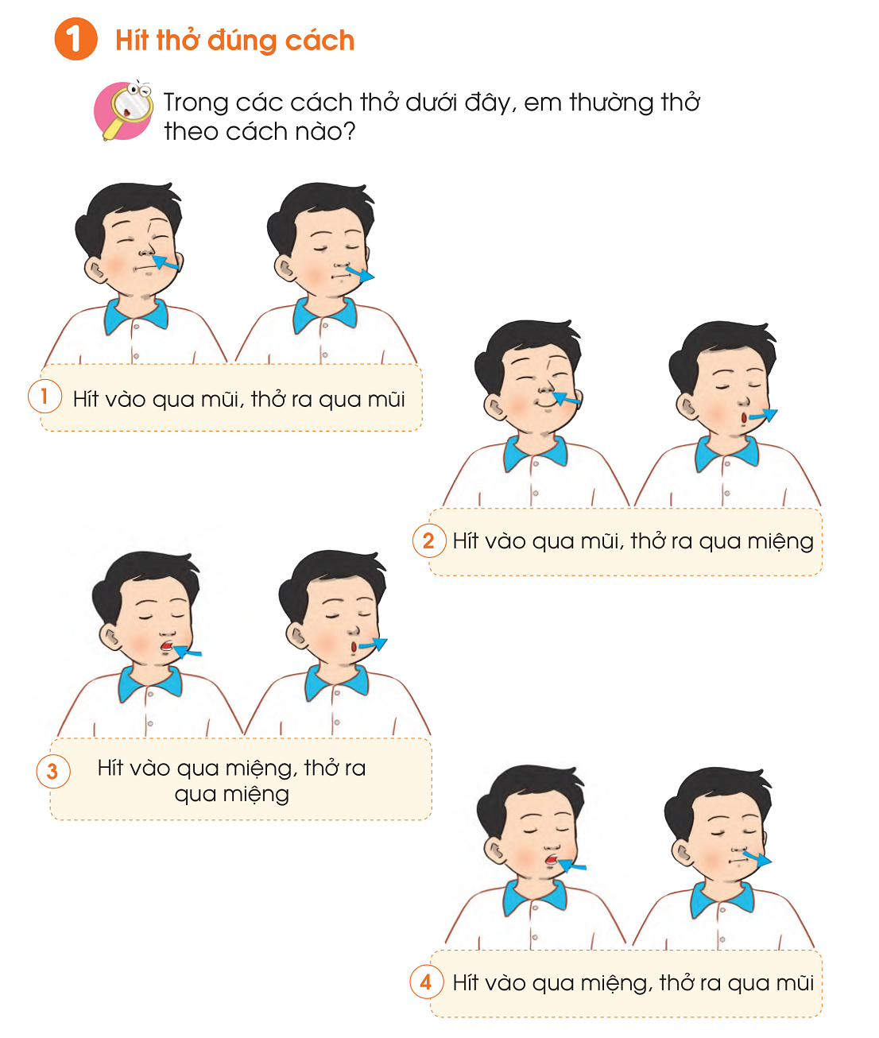

Slide 11
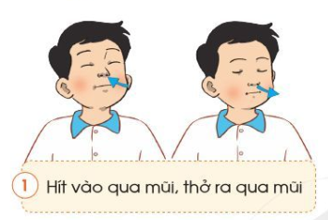
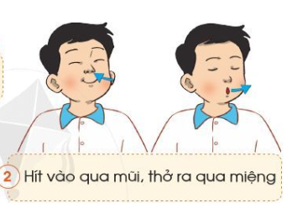
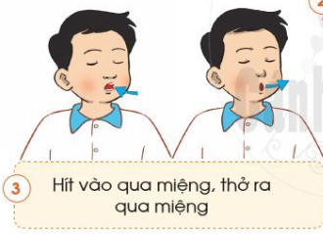
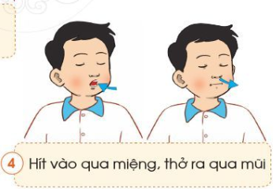

Slide 12
Chúng ta thường thở bằng cách hít vào qua mũi và thở ra qua mũi.
Hàng ngày, chúng ta nên thở bằng mũi và không nên thở bằng miệng vì lông mũi giúp cản bớt bụi bẩn để không khí vào phổi sạch hơn. Các chất nhầy sẽ cản bụi, diệt vi khuẩn và làm ẩm không khí vào phổi; các mạch máu nhỏ li ti sẽ sưởi ấm không khí khi vào phổi.

Slide 13

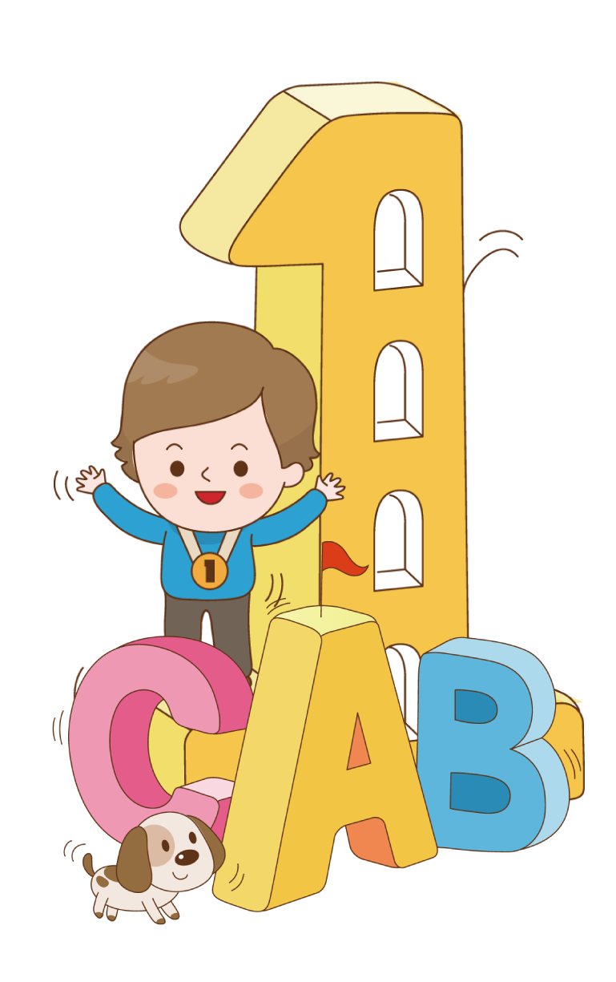

Vì sao chúng ta nên thở bằng mũi và không nên thở bằng miệng?
Thở bằng mũi giúp không khí vào cơ thể được loại bớt bụi bẩn, làm ấm và ẩm. Trong một số trường hợp chúng ta phải thở bằng miệng hoặc kết hợp thở bằng cả mũi và miệng. Tuy nhiên thở bằng miệng lâu dài dễ khiến cơ thể bị nhiễm khuẩn và nhiễm lạnh. Vì vậy các em cần tránh tạo thói quen thở bằng miệng.

Slide 14
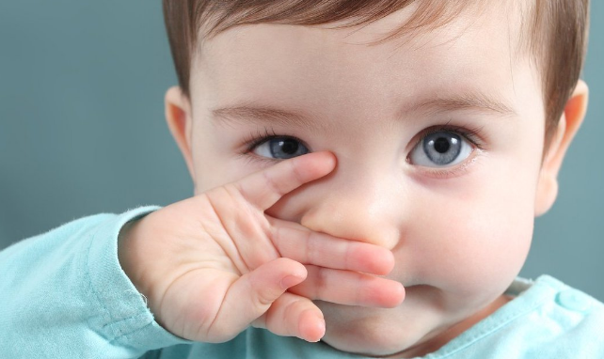
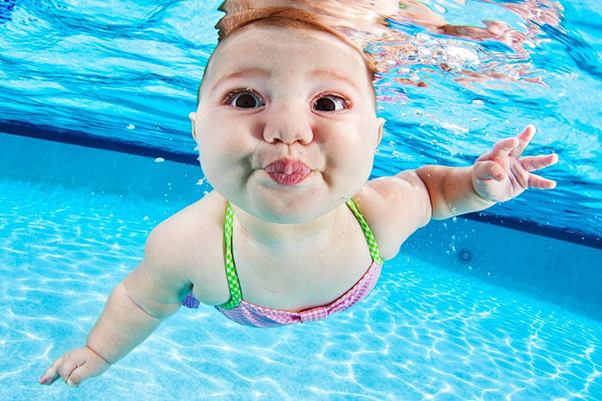
Khi ngạt mũi, có thể thở bằng miệng.
Khi bơi chúng ta thở bằng mũi, và khi ngoi lên khỏi mặt nước thì chúng ta sẽ hít vào bằng miệng.
Khi ngạt mũi em thở bằng gì?
Khi bơi người ta thở như thế nào?

Slide 15
Luyện tập
vận dụng

Slide 16

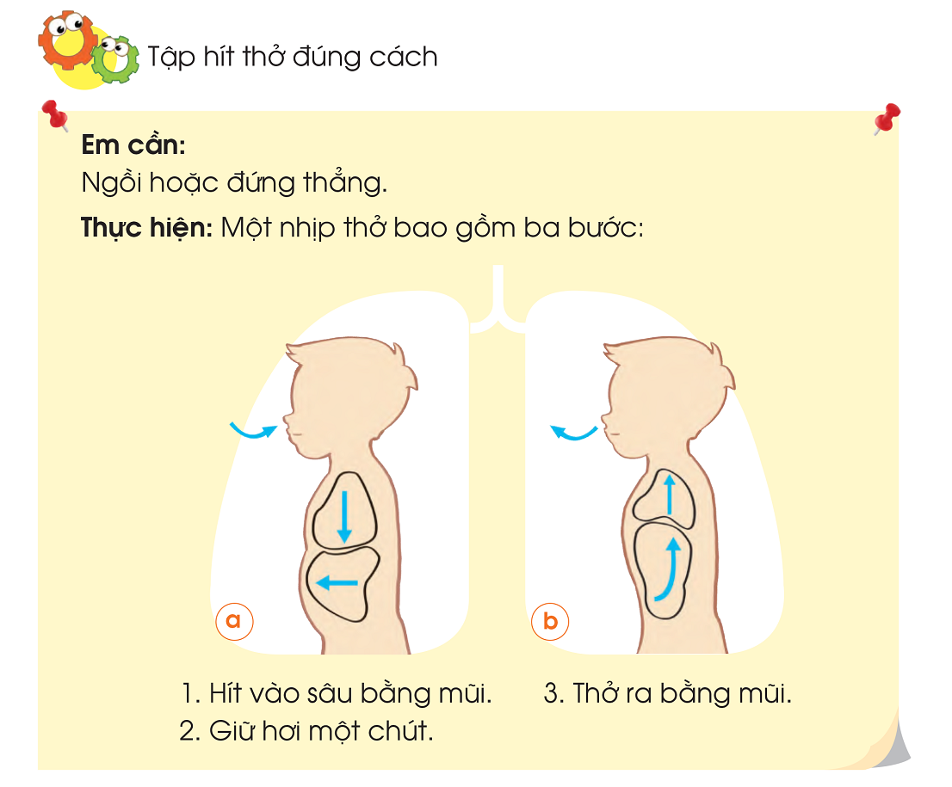
Em hãy vận dụng thở đúng cách hàng ngày để cơ quan hô hấp thêm khỏe mạnh nhé!

Slide 17
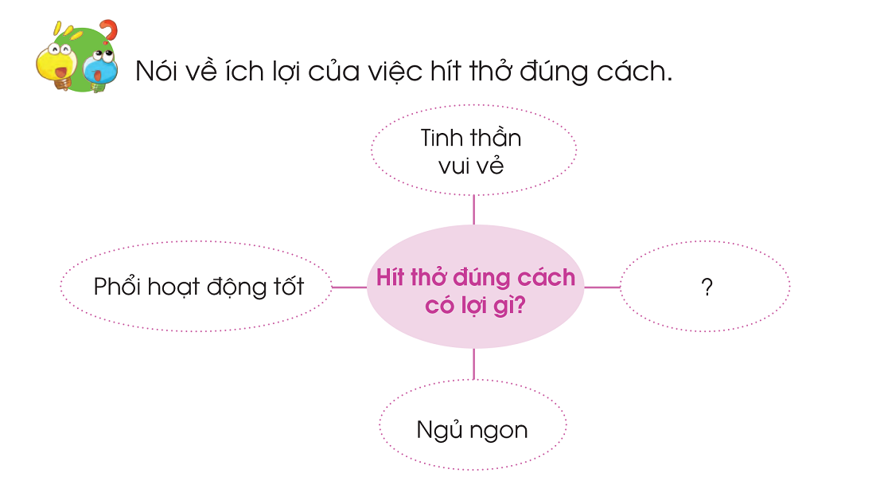

Slide 18
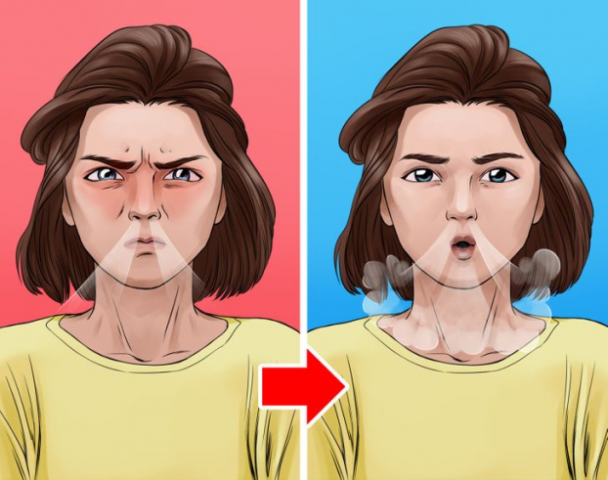
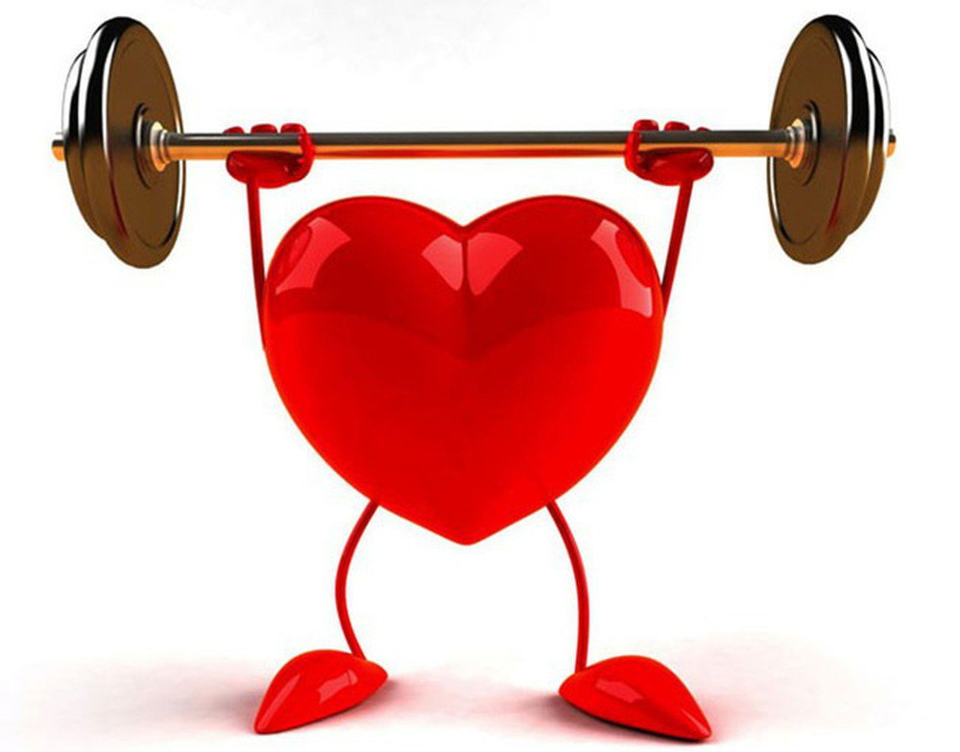
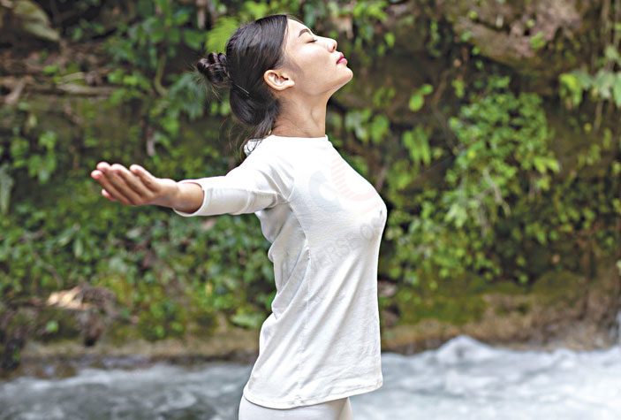
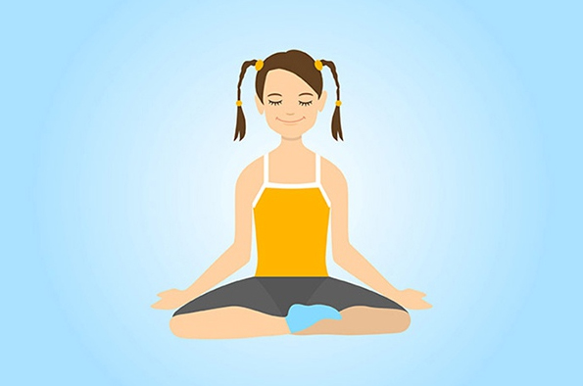
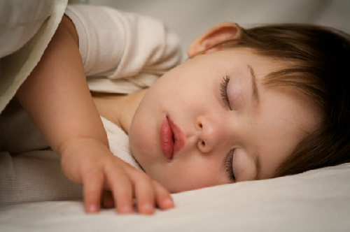
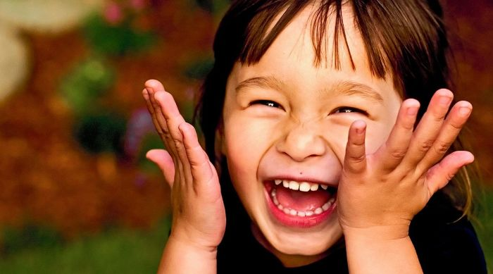
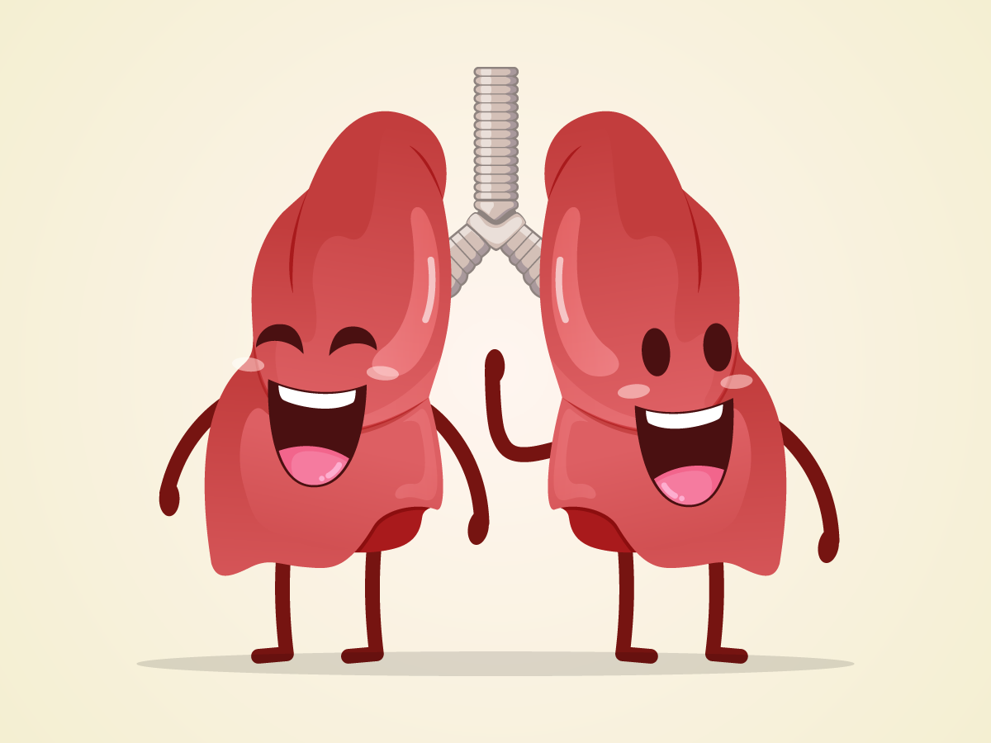
Hít thở đúng cách có tác dụng gì?
Phổi hoạt động tốt
Cải thiện hệ thống tiêu hóa, tim mạch
Tinh thần vui vẻ
Ngủ ngon
Giảm căng thẳng
Đào thải độc tố trong cơ thể ra ngoài
Kiểm soát cảm xúc

Slide 19
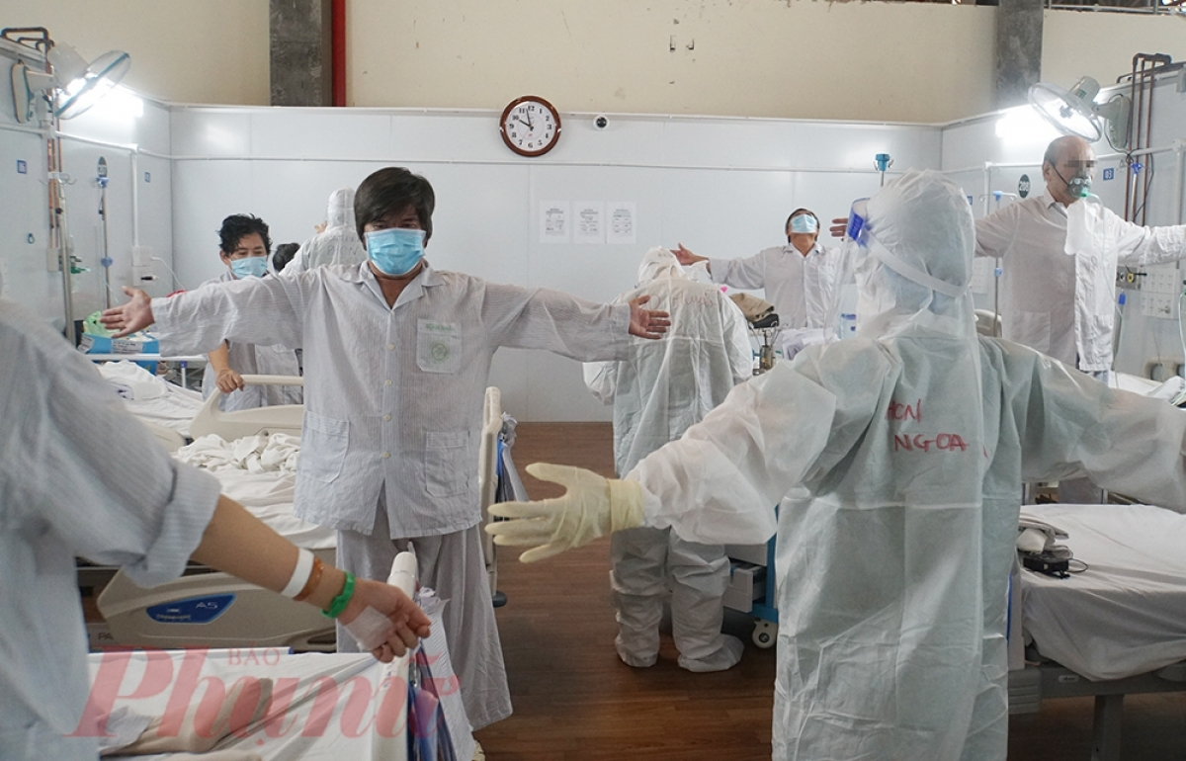
Hiện nay, số lượng người bị mắc Covid 19 rất nhiều, đó là một bệnh liên quan đến đường hô hấp. Một số người có triệu chứng khó thở khi mắc Covid. Chính vì vậy, các bác sĩ luôn khuyến cáo người bệnh duy trì thói quen hít thở đúng cách để có thể tăng cường chức năng phổi, giảm căng thẳng lo lắng và mau chóng khỏi bệnh.

Slide 20
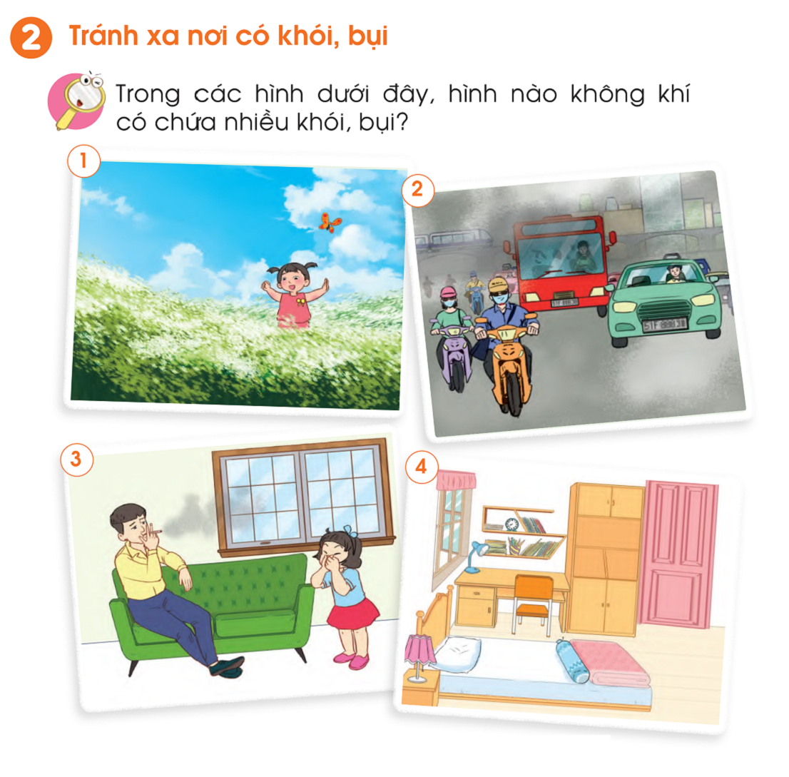

Slide 22
Bạn nhỏ nô đùa giữa đám cỏ xanh, bầu trời trong xanh.

Slide 23
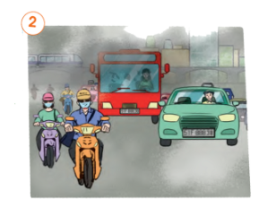
Đường phố có nhiều phương tiện giao thông.

Slide 24
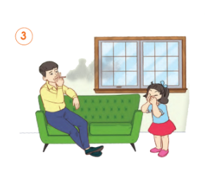
Người bố hút thuốc lá trong phòng.

Slide 25
Căn phòng gọn gàng, sạch sẽ, thoáng đãng.

Slide 26
Không khí trong lành
Không khí có nhiều khói, bụi

Slide 27
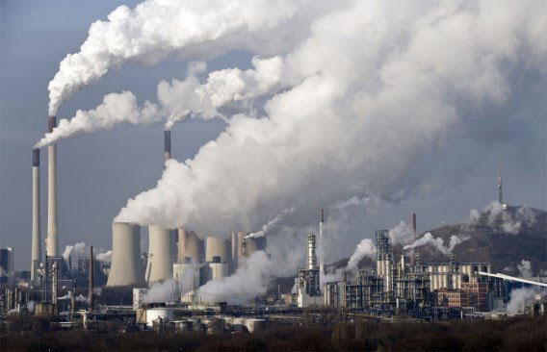
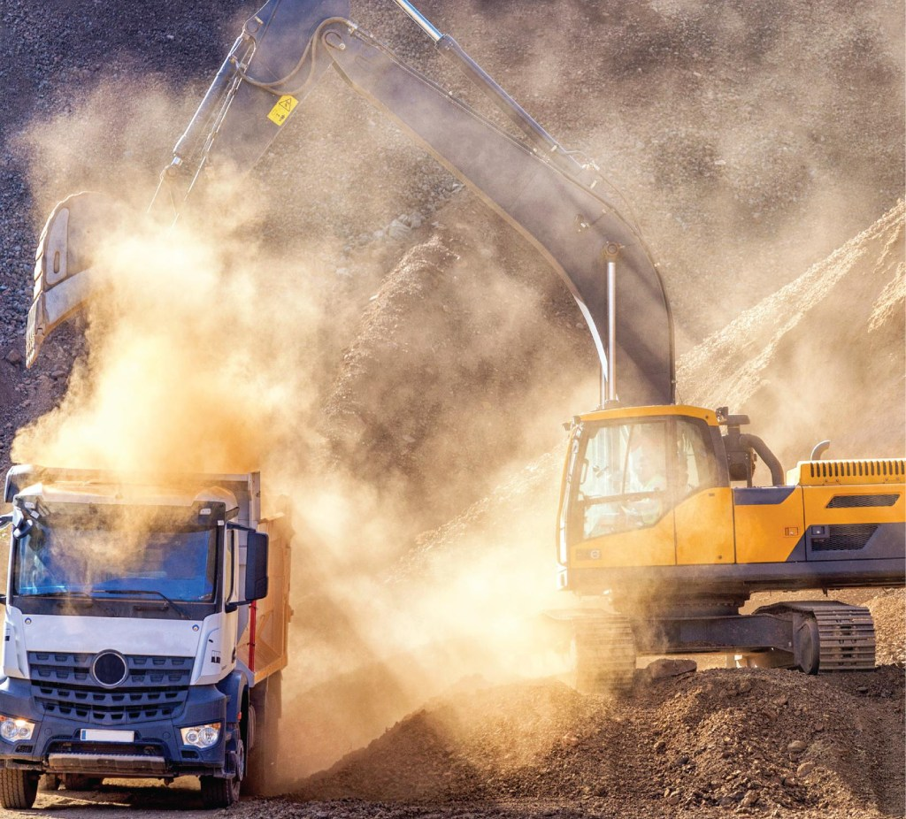
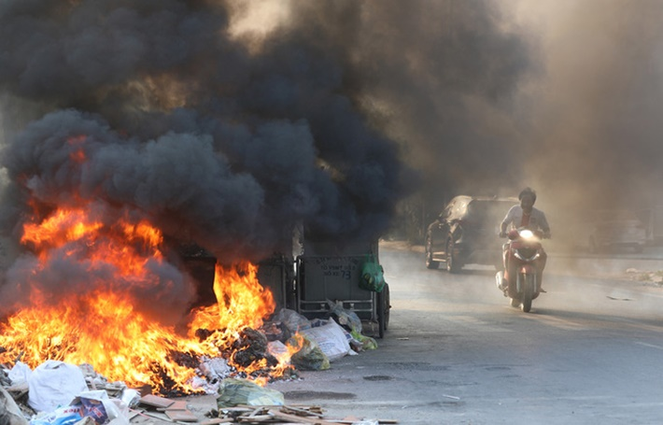
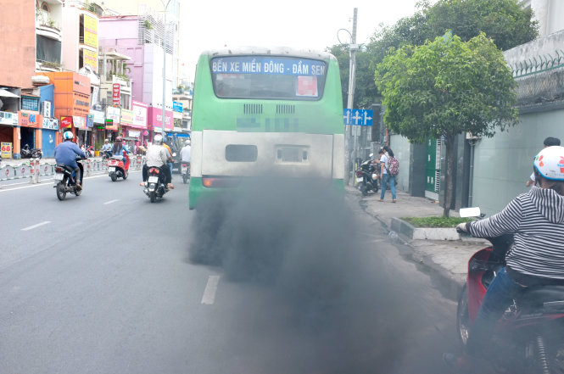
Khu công nghiệp
Công trường
Rác thải
Đường phố

Slide 28
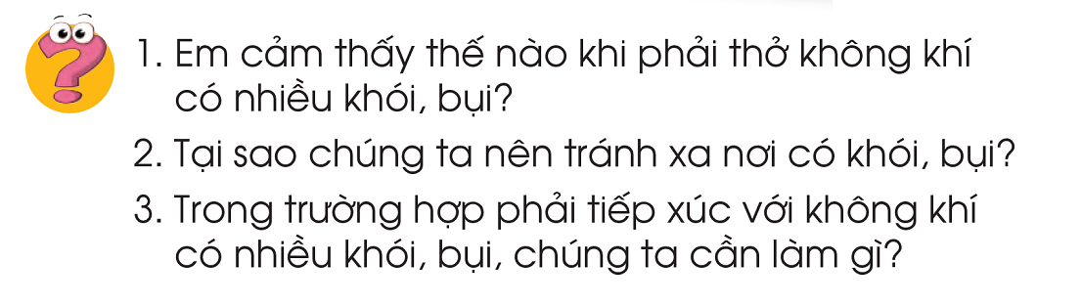
Cảm thấy khó chịu, khó thở và mệt mỏi.
Vì khói bụi chứa nhiều chất độc, gây hại cho sức khỏe con người.
Cần đeo khẩu trang, sau khi về nhà chúng ta vệ sinh mũi, họng, mắt bằng nước muối sinh lý.

Slide 29
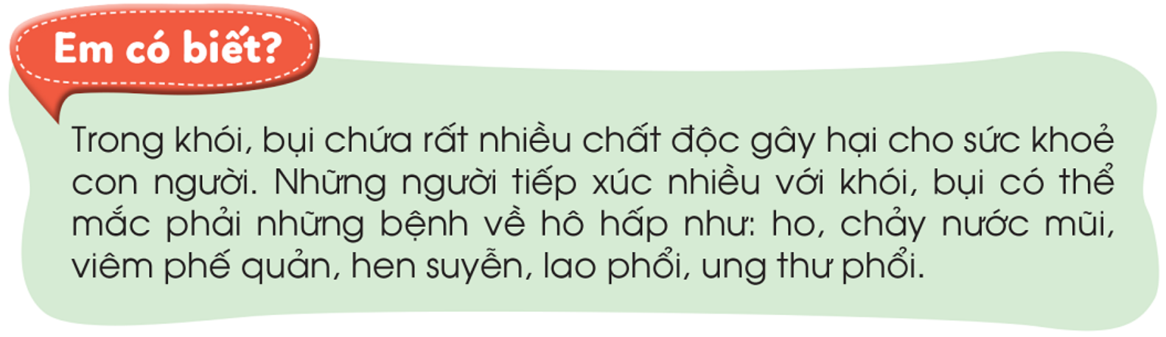
Notes:
Kích vào khung chứa tình huống để hiện ra hình của tình huống.
Nhóm HS chọn tình huống nào thì GV nhấn chọn tình huống đó

Slide 30
Một số việc nên và không nên làm để bảo vệ cơ quan hô hấp

Slide 31

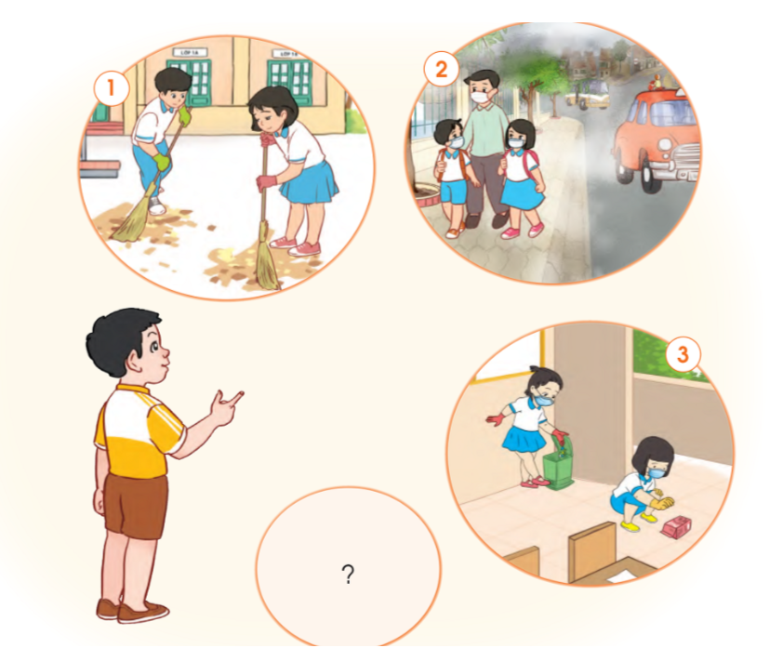

Hãy nói về các việc nên và không nên làm để bảo vệ cơ quan hô hấp.
Ngoài những việc trong tranh, em hãy kể thêm các việc nên làm và không nên làm để bảo vệ cơ quan hô hấp.

Slide 32
Việc nên và không nên làm để bảo vệ cơ quan hô hấp
Nên làm: Sử dụng khăn sạch, mềm để lau mũi; giữ sạch họng bằng cách súc miệng nước muối; đội mũ, quàng khăn, mặc đủ ấm khi đi trời lạnh.
Không nên: Dùng tay hoặc vật nhọn ngoáy mũi; uống nước quá nóng hoặc lạnh; chơi ở nơi có nhiều khói bụi; mặc không đủ ấm khi trời lạnh.

Slide 33
Em cần thay đổi thói quen gì để phòng tránh các bệnh về hô hấp ?
Kết luận:
Mũi, họng nếu được chăm sóc đúng cách không chỉ giúp chúng ta phòng tránh được viêm mũi, viêm họng mà còn bảo vệ được cả khí quản, phế quản và phổi.

Slide 34
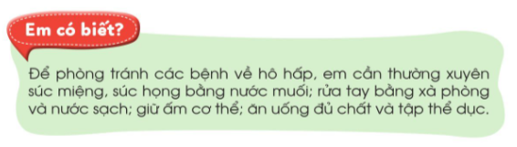

Slide 35
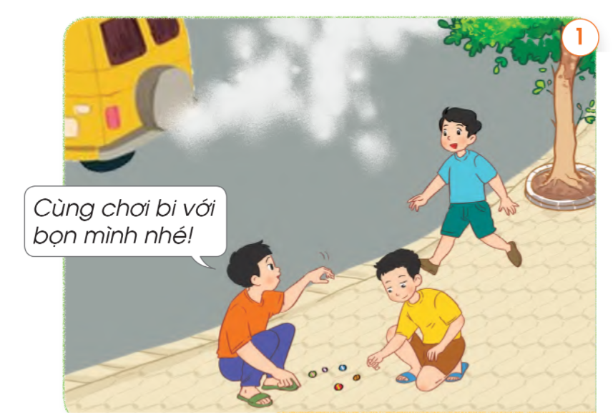
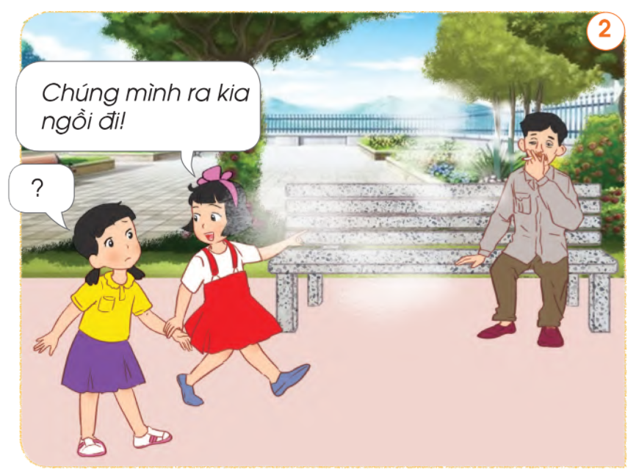
Hoạt động 6: Xử lý tình huống
Em sẽ làm gì khi gặp một trong các tình huống dưới đây?

Slide 36
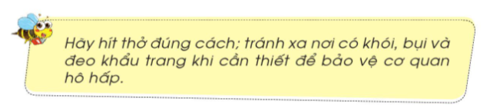

Slide 37

Hầu hết chúng ta không chú ý đến cách hít thở. Chúng ta chỉ coi nó như hoạt động tự nhiên của cơ thể. Vì vậy chúng ta thở không đủ sâu và điều đó ảnh hưởng không tốt cho sức khỏe. Thở đúng cách được thực hiện thông qua mũi và cần hít thở sâu, chậm, nhịp nhàng.
XIN CHÂN THÀNH CẢM ƠN.
CHÚC CÁC THẦY ( CÔ) MẠNH KHỎE.
CHÚC CÁC CON CHĂM NGOAN, HỌC GIỎI!

